Slide 1

PEMROGRAMAN BERBASIS FRAMEWORK
Team Teaching 2022

Slide 2
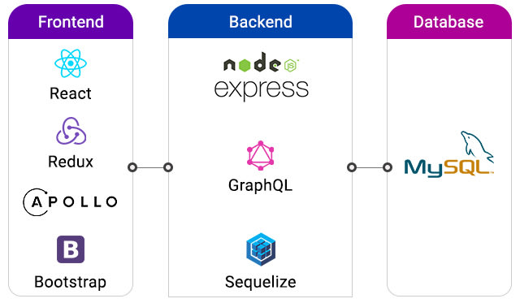

Slide 3


Slide 4
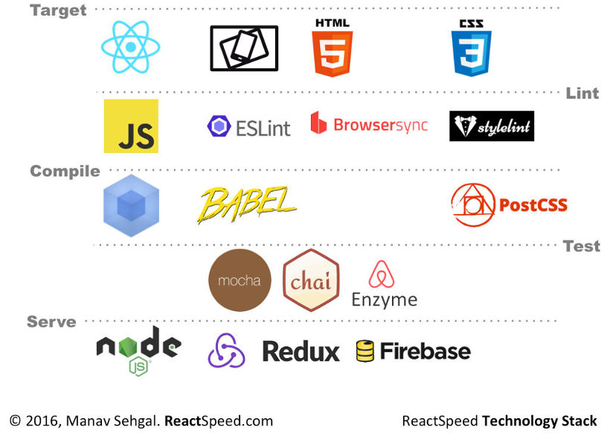

Slide 5
Apa tu ReactJS?
ReactJS adalah open-source, komponen library front end yang bertanggung jawab hanya disisi tampilan dari aplikasi. React JS ini dikelola oleh Facebook.
ReactJS menggunakan virtual DOM (Document Object Model) berdasarkan mekanisme untuk mengisi tampilan data di HTML DOM. Virtual DOM bekerja cepat untuk mengubah elemen individu DOM
Aplikasi React terdiri dari banyak komponen salah satu yang bertanggung jawab untuk output HTML yang dapat digunakan kembali

Slide 6
React JS dapat mendesain tampilan sederhana untuk setiap level dalam aplikasi, sehingga dapat digunakan untuk membuat dan mengembangkan pembuatan aplikasi berbasis web.
Popularitasnya dapat diukur oleh aplikasi – aplikasi yang menggunakannya seperti Facebook, WhatsApp, Netflix, Instagram, Airbnb, American Express, Dropbox, Ebay, dan ratusan penyedia jasa pembuatan aplikasi berbasis web memanfaatkan kemampuan React JS.

Slide 7
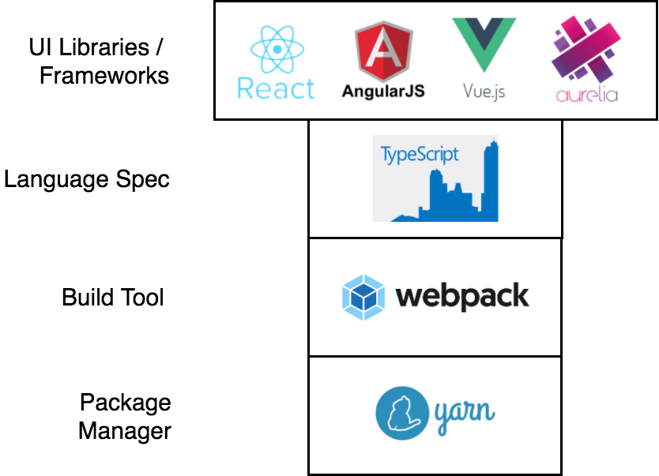

Slide 8

Why Reactjs?

Slide 9

Why Reactjs so popular?

Slide 10

Pros and Cons of ReactJS

Slide 11
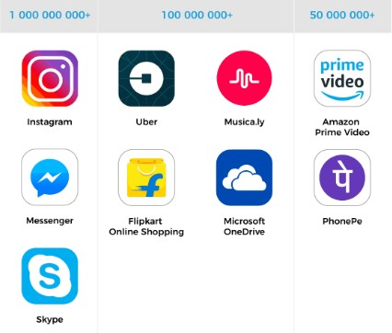
Where ReactJs Using?

Slide 12
Perbedaan var, let, const
Sejak ES6 (ECMAScript versi 6) terdapat let, const dan var
var tidak mengenal scope sehingga rawan untuk tertimpa
let dan var dapat diubah sedanggakan const hanya dapat diubah pada beberapa case yaitu array dan object
var x = "global scope";
function foo() {
x = "functional scope";
console.log(x);
}
foo(); // "functional scope"
console.log(x); // "functional scope"

Slide 13
Perbedaan var, let, const
<script type="text/javascript">
const x = 22;
{
const x = 90;
console.log(x);
{
const x = 77;
console.log(x);
}
{
const x = 45;
console.log(x);
}
}
console.log(x);
</script>
Output :
90
77
45
22
<script type="text/javascript">
const x = 12;
x = 13;
x += 1;
</script>
Output :
Uncaught TypeError: Assignment to constant variable.

Slide 14
Perbedaan var, let, const
let dan const berlaku pada scope tertentu
var a = 0;
let b = 0;
const c = 0;
if (true) {
var a = 1;
let b = 1;
const c = 1;
}
console.log(a); // 1
console.log(b); // 0
console.log(c); // 0

Slide 15
Arrow Function https://www.w3schools.com/js/js_arrow_function.asp
Arrow function diperkenalkan di ES6.
Arrow function memungkinkan untuk menulis sintaks fungsi yang lebih pendek:
Before :
hello = function() { return "Hello World!"; }
After :
hello = () => { return "Hello World!"; }

